Slide 1
物件導向程式設計 期末專題
第16組
組員：楊騰閎A113223008、楊少荃A113223009
班級：智網二甲

Slide 2
=====================================
訂餐管理系統 - 功能規格書
版本：1.0
=====================================
【系統概述】
一個簡單的訂餐管理系統，用來管理餐廳菜單、顧客訂單和訂單狀態。
使用者可以瀏覽菜單、加入購物車、下訂單並列印明細。
【類別規格】
─────────────────────────────────────
類別：Dish（菜品）
─────────────────────────────────────
屬性：
- dishId（字串）：菜品的唯一識別碼，不可為空或 null
- name（字串）：菜品名稱，不可為空或 null
- price（浮點數）：菜品價格，必須大於 0
- isAvailable（布林）：菜品是否可訂購，預設為 true
行為：
- 建構子 Dish(dishId, name, price)
- 若 dishId 或 name 為 null 或空字串，拋出 IllegalArgumentException
訊息："[參數名稱] cannot be null or empty"
- 若 price <= 0，拋出 IllegalArgumentException
訊息："Price must be greater than 0"
- markAsUnavailable()：將菜品標記為不可訂購
- 若菜品已不可訂購，拋出 IllegalStateException
訊息："Dish is already unavailable"
- markAsAvailable()：將菜品標記為可訂購
- 若菜品已可訂購，拋出 IllegalStateException
訊息："Dish is already available"
- getDishId() / getName() / getPrice() / isAvailable()：取得屬性值
─────────────────────────────────────
類別：Order（訂單）
─────────────────────────────────────
屬性：
- orderId（字串）：訂單唯一識別碼，不可為空或 null
- dishes（ArrayList<Dish>）：訂單菜品列表
- status（字串）：訂單狀態，預設為 "未處理"
行為：
- 建構子 Order(orderId, dishes)
- 若任何參數為 null，拋出 IllegalArgumentException
- 訂單內容須全為可訂購菜品
- calculateTotal()：計算訂單總價
- addDish(Dish dish)：加入菜品到訂單
- 若菜品不可訂購，拋出 IllegalArgumentException
訊息："Dish is unavailable"
- removeDish(Dish dish)：從訂單中移除菜品
- 若菜品不在訂單中，拋出 IllegalArgumentException
訊息："Dish is not in the order"
- markAsDelivered()：將訂單標記為已送達
- 若訂單已送達，拋出 IllegalStateException
訊息："Order cannot be marked as delivered"
─────────────────────────────────────
類別：Restaurant（餐廳）
─────────────────────────────────────
屬性：
- menu（ArrayList<Dish>）：餐廳菜單
- allOrders（ArrayList<Order>）：所有訂單紀錄
行為：
- addDishToMenu(Dish dish)：新增菜品
- 若菜品 ID 已存在，拋出 IllegalArgumentException
訊息："Dish with this ID already exists"
- findDishById(String dishId)：以 ID 查詢菜品
- 找到回傳 Dish 物件
- 找不到回傳 null
- findDishesByKeyword(String keyword)：關鍵字搜尋菜品
- 搜尋菜名包含關鍵字（不分大小寫）
- 回傳符合條件的 ArrayList<Dish>
- 無結果時回傳空的 ArrayList
- getAvailableDishes()：取得所有可訂購菜品
- 回傳 isAvailable 為 true 的菜品清單
- placeOrder(Order order)：接受訂單
- 成功加入 allOrders

Slide 3
─────────────────────────────────────
類別：Main（系統操作入口）
─────────────────────────────────────
行為：
- 提供互動式選單：
1. 瀏覽/搜尋菜單
2. 加入購物車
3. 結帳並列印明細
4. 退出系統
- 使用者可輸入菜品 ID 加入購物車
- 結帳時列印訂單明細與總價
- 下訂單後購物車清空
【功能總結】
1. 使用者可以瀏覽菜單並搜尋菜品。
2. 使用者可以將菜品加入購物車並結帳。
3. 訂單包含菜品清單、總價和狀態（未處理 / 已送達）。
4. 餐廳可以管理菜單，新增菜品並防止重複 ID。
5. 所有訂單會被餐廳紀錄。

Slide 4
=====================================
訂餐管理系統 - 測試案例清單
版本：1.0
=====================================
TC-D006: 嘗試重複標記已不可訂購的菜品
前置：菜品已被標記為不可訂購
動作：再次呼叫markAsUnavailable()
預期：拋出IllegalStateException，訊息為"Dish is already unavailable"
TC-D007: 正常標記菜品為可訂購
前置：菜品已被標記為不可訂購
動作：呼叫markAsAvailable()
預期：isAvailable變為true
TC-D008: 嘗試重複標記已可訂購的菜品
前置：菜品已被標記為可訂購
動作：再次呼叫markAsAvailable()
預期：拋出IllegalStateException，訊息為"Dish is already available"
【Dish 類別測試】
TC-D001: 正常建立菜品
輸入：dishId="D001", name="炒飯", price=120.0
預期：物件建立成功，isAvailable為true
TC-D002: dishId為null時拋出例外
輸入：dishId=null, name="炒飯", price=120.0
預期：拋出IllegalArgumentException，訊息為"dishId cannot be null or empty"
TC-D003: name為空字串時拋出例外
輸入：dishId="D001", name="", price=120.0
預期：拋出IllegalArgumentException，訊息為"name cannot be null or empty"
TC-D004: price為0或負數時拋出例外
輸入：dishId="D001", name="炒飯", price=-10.0
預期：拋出IllegalArgumentException，訊息為"Price must be greater than 0"
TC-D005: 正常標記菜品為不可訂購
前置：建立可訂購的菜品
動作：呼叫markAsUnavailable()
預期：isAvailable變為false

Slide 5
【Order 類別測試】
TC-O001: 正常創建訂單
輸入：orderId="O001", dishes=[Dish 物件]
預期：訂單創建成功，並計算正確的總價
TC-O002: 添加不可訂購菜品至訂單
前置：訂單已創建
動作：嘗試加入不可訂購的菜品
預期：拋出IllegalArgumentException，訊息為"Dish is unavailable"
TC-O003: 移除未在訂單中的菜品
前置：訂單已創建並包含菜品
動作：嘗試移除不在訂單中的菜品
預期：拋出IllegalArgumentException，訊息為"Dish is not in the order"
TC-O004: 正常標記訂單為已送達
前置：訂單狀態為"未處理"
動作：呼叫markAsDelivered()
預期：訂單狀態變為"已送達"
TC-O005: 嘗試重複標記已送達的訂單
前置：訂單狀態為"已送達"
動作：再次呼叫markAsDelivered()
預期：拋出IllegalStateException，訊息為"Order cannot be marked as delivered"
【Restaurant 類別測試】
TC-R001: 正常新增菜品至菜單
輸入：dishId="D001", name="炒飯", price=120.0
預期：菜品成功新增至菜單
TC-R002: 新增重複菜品ID
前置：菜單中已有ID為"D001"的菜品
動作：嘗試新增ID為"D001"的菜品
預期：拋出IllegalArgumentException，訊息為"Dish with this ID already exists"
TC-R003: 查詢菜品ID
前置：菜單中有菜品ID為"D001"
動作：呼叫findDishById("D001")
預期：回傳該菜品物件
TC-R004: 查詢無結果的菜品ID
動作：呼叫findDishById("D999")
預期：回傳null
TC-R005: 查詢所有可訂購菜品
前置：菜單中有可訂購與不可訂購的菜品
動作：呼叫getAvailableDishes()
預期：回傳所有isAvailable為true的菜品
TC-R006: 顧客成功下訂單
前置：菜單中有可訂購的菜品
動作：呼叫placeOrder(order)
預期：訂單成功新增至餐廳訂單清單
TC-R007: 關鍵字搜尋菜品（不分大小寫）
前置：菜單中有"炒飯"與"牛肉麵"
動作：呼叫findDishesByKeyword("FAN")
預期：回傳包含"炒飯"的菜品清單
TC-R008: 關鍵字搜尋無結果
前置：菜單中有菜品
動作：呼叫findDishesByKeyword("不存在的菜名")
預期：回傳空的ArrayList

Slide 6
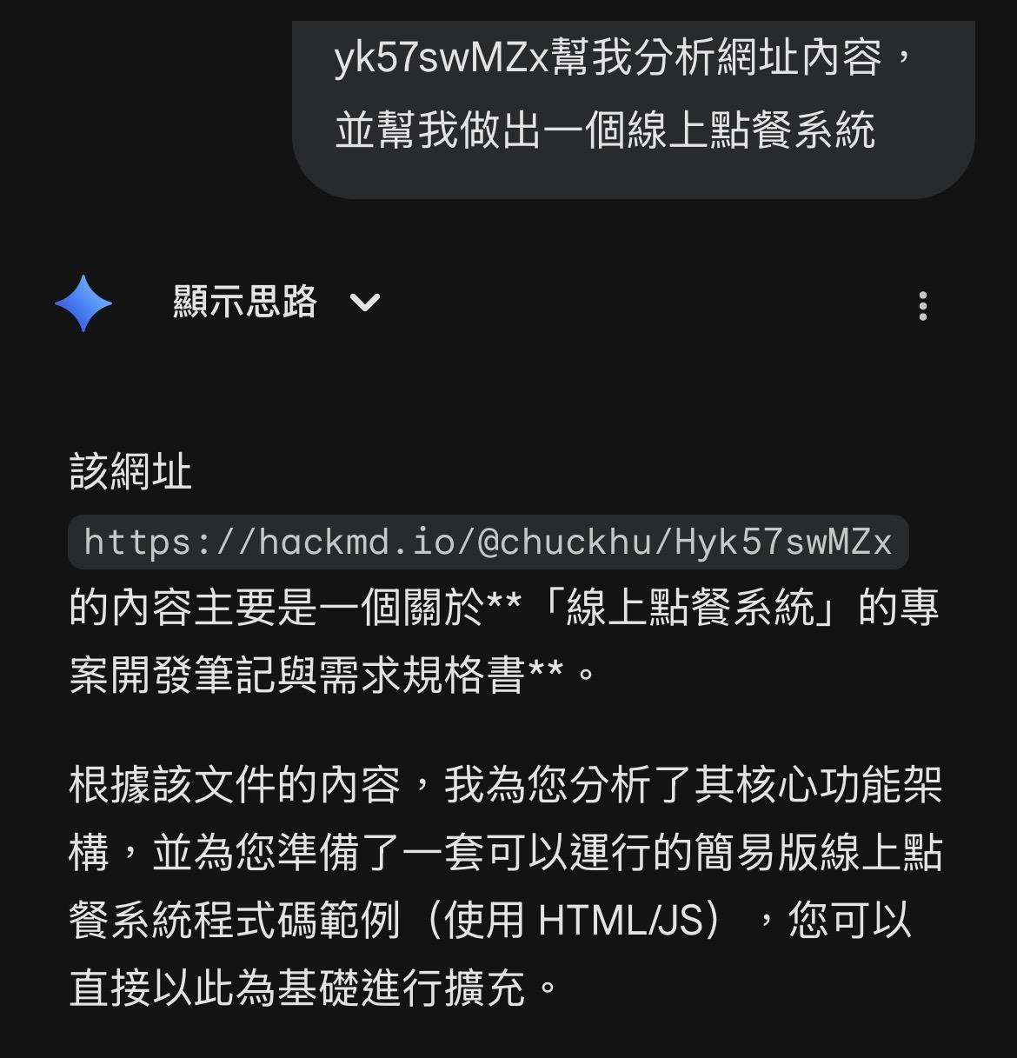
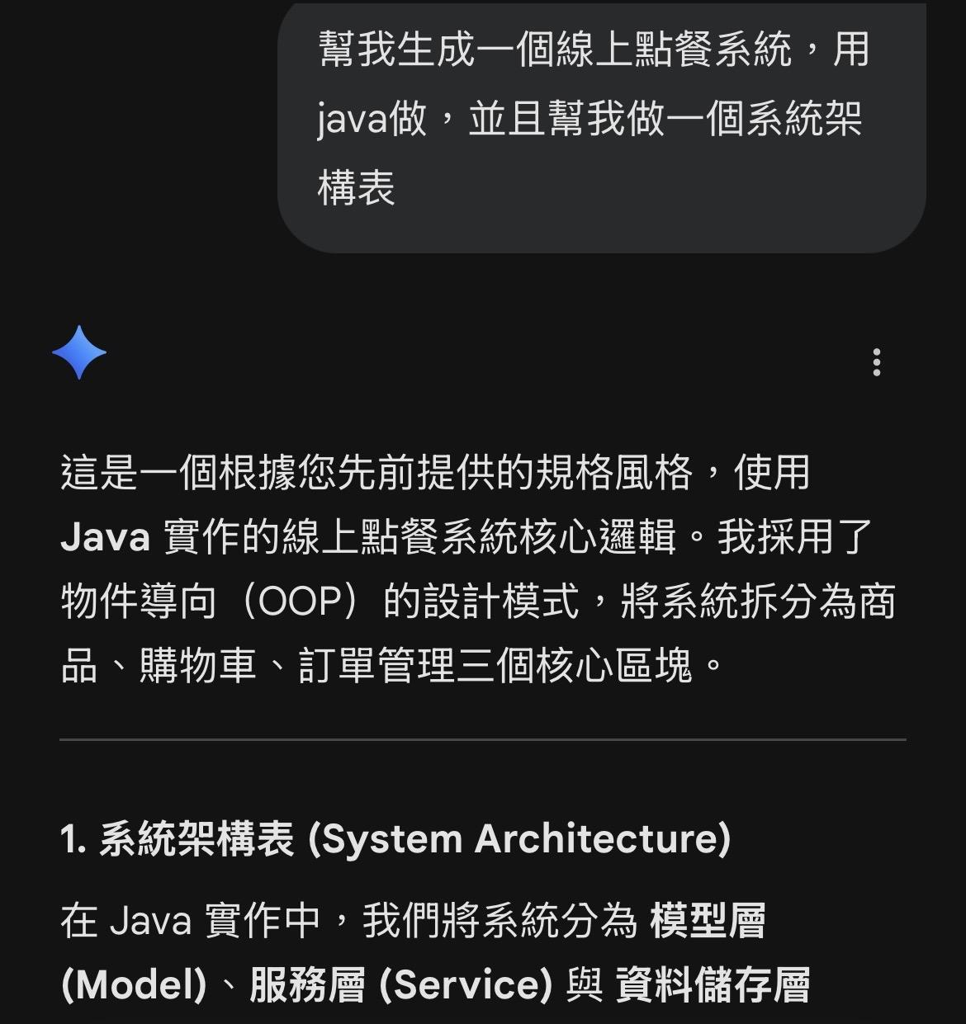
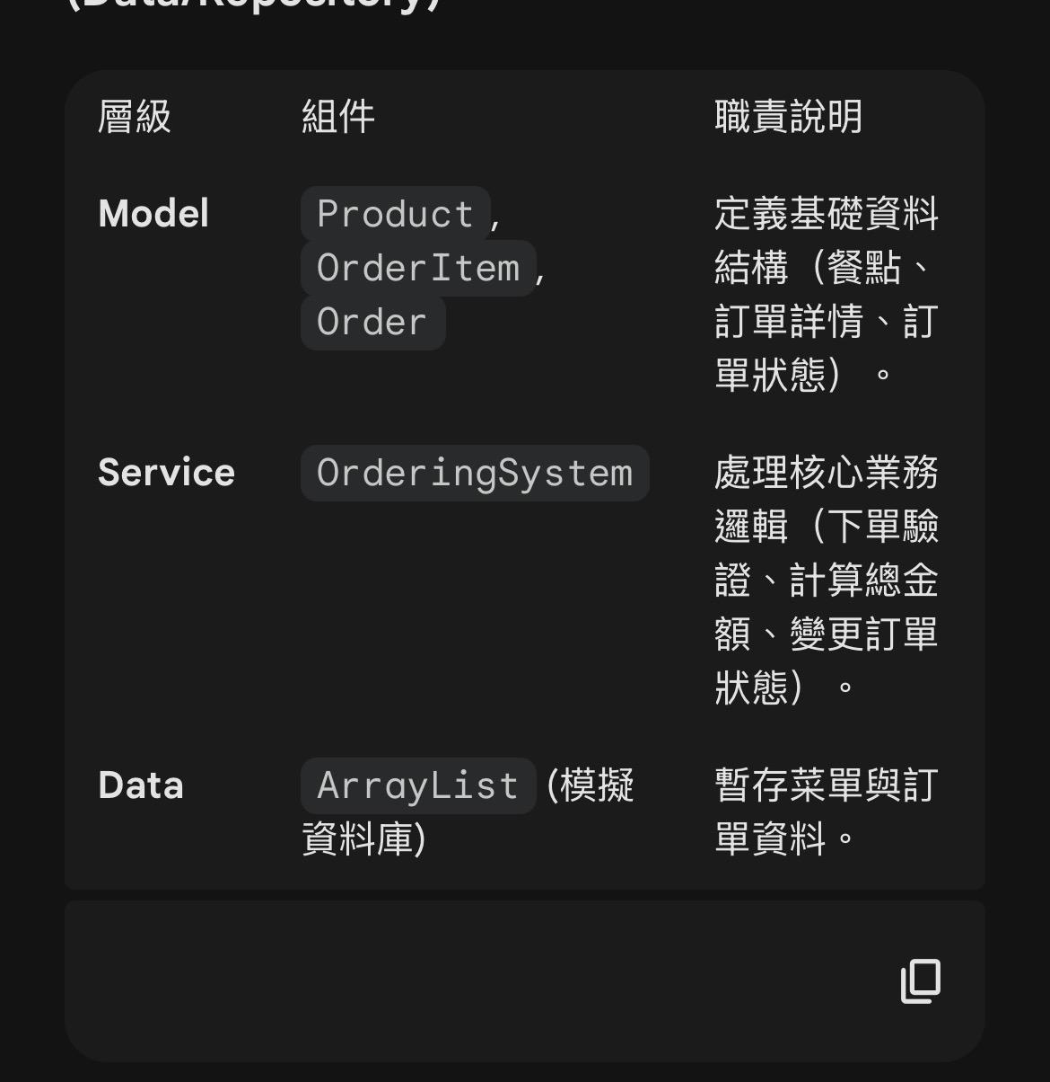

Slide 7
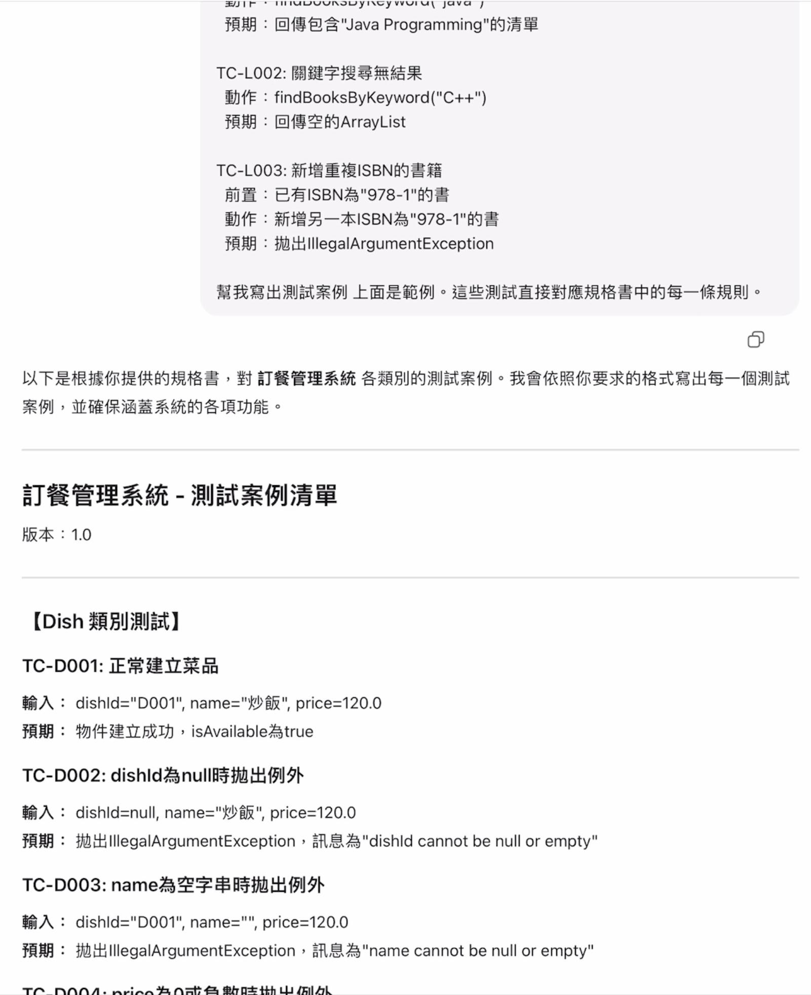
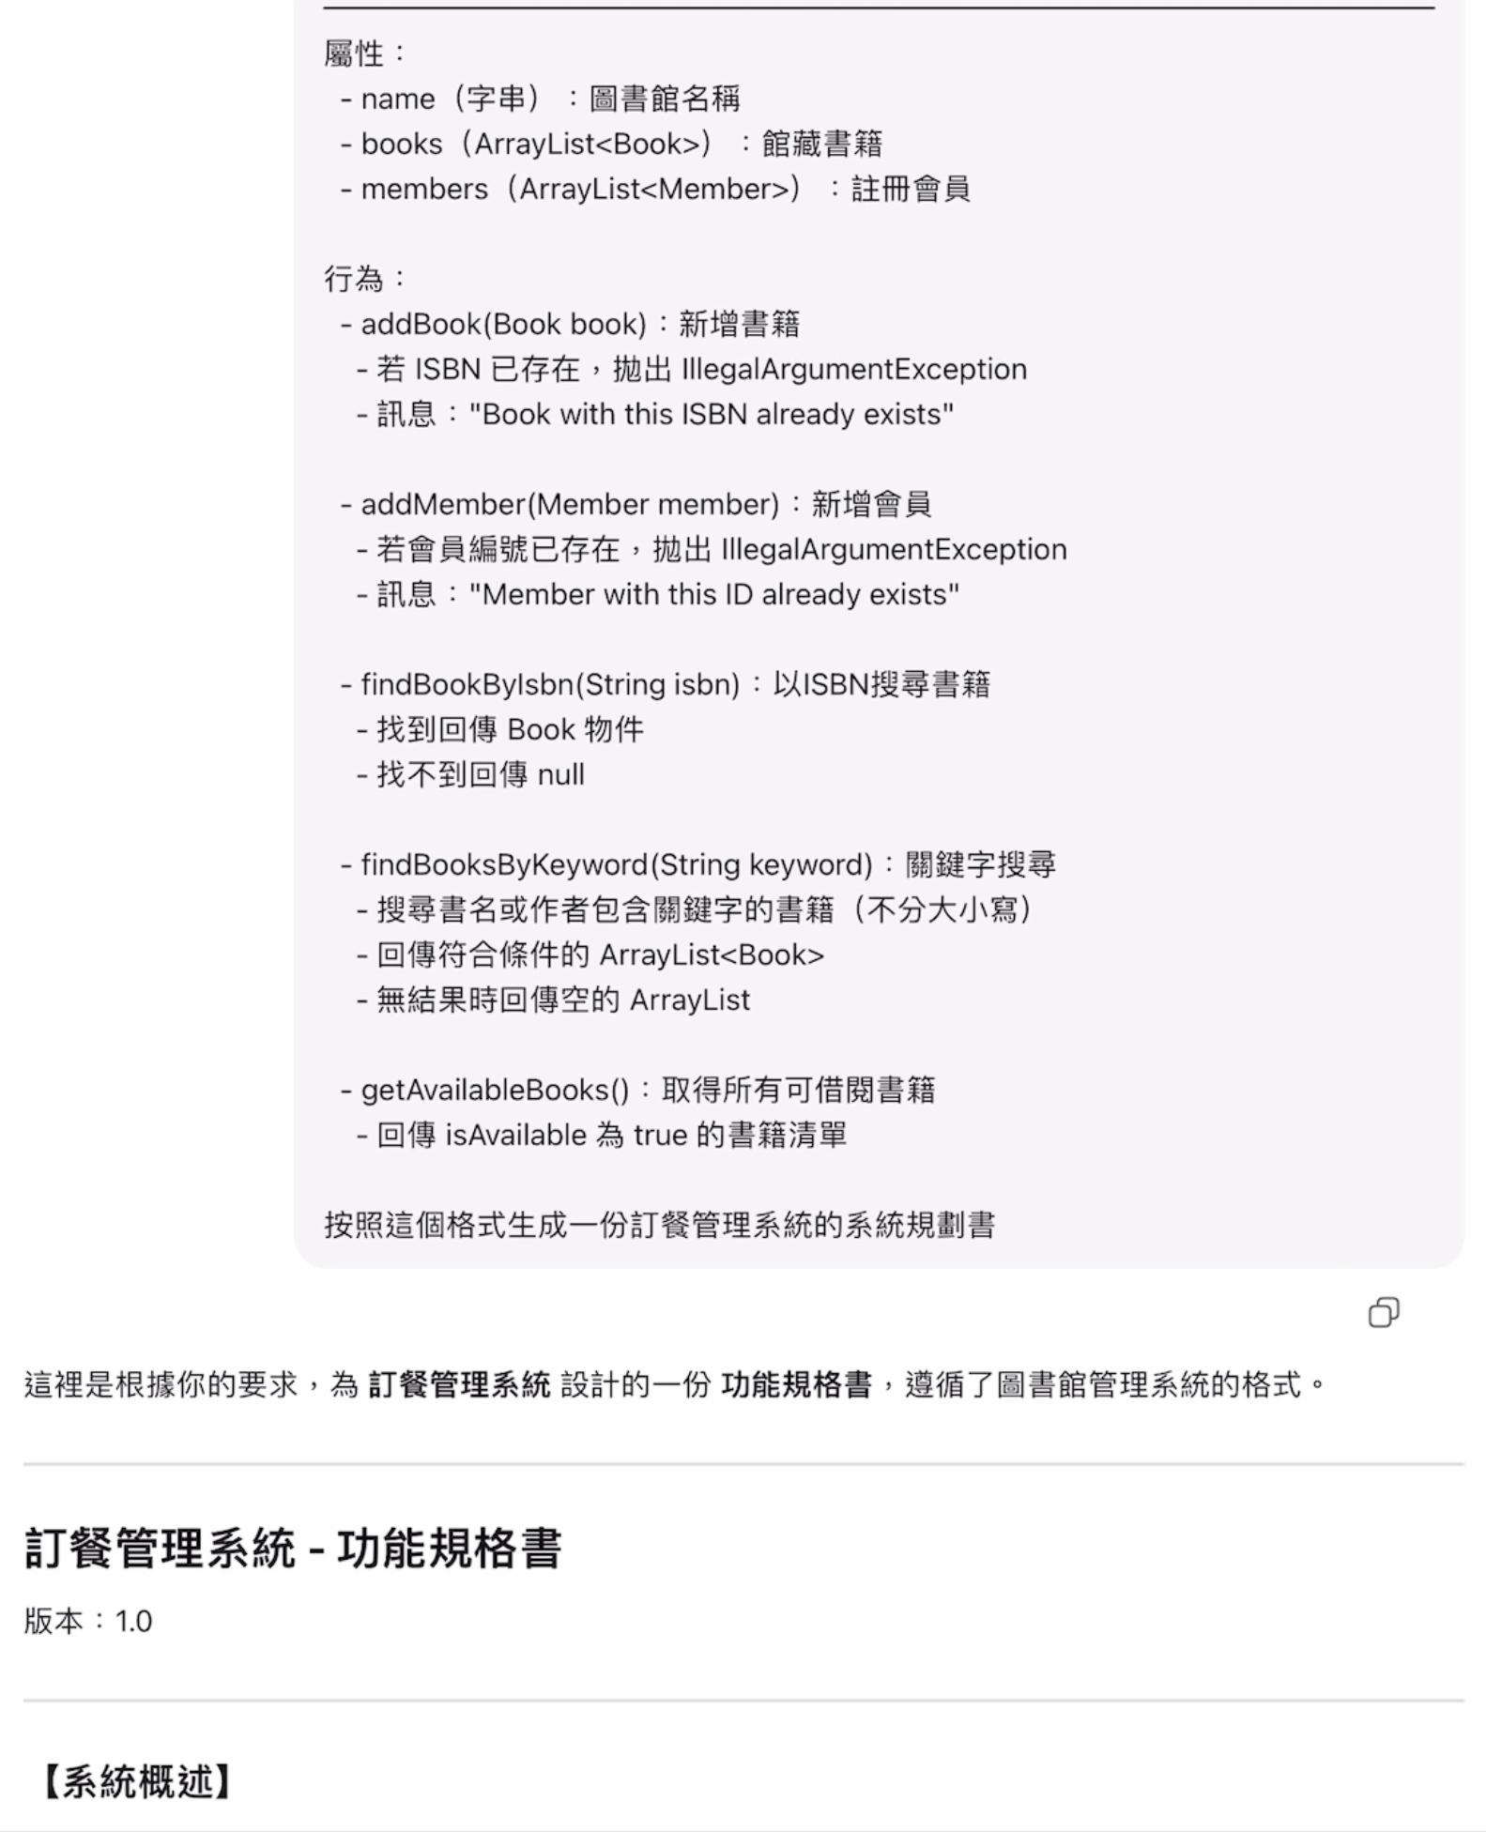

Slide 8
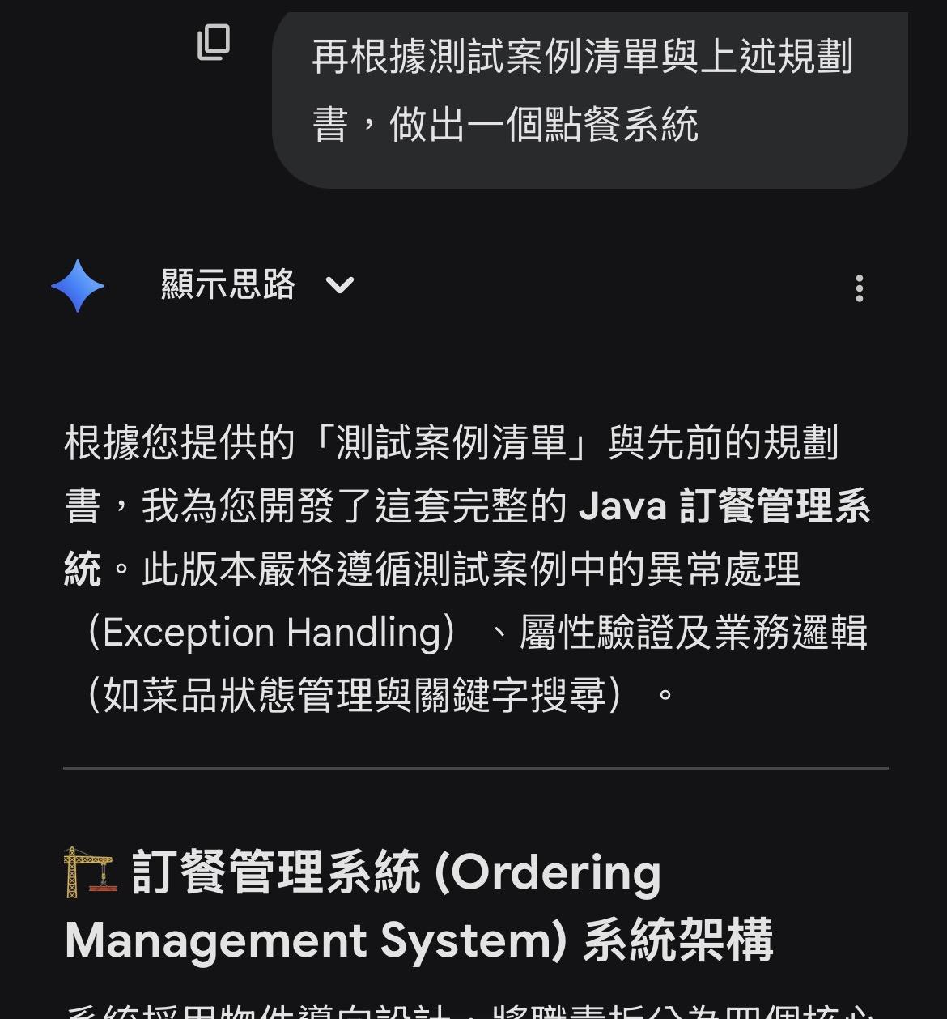
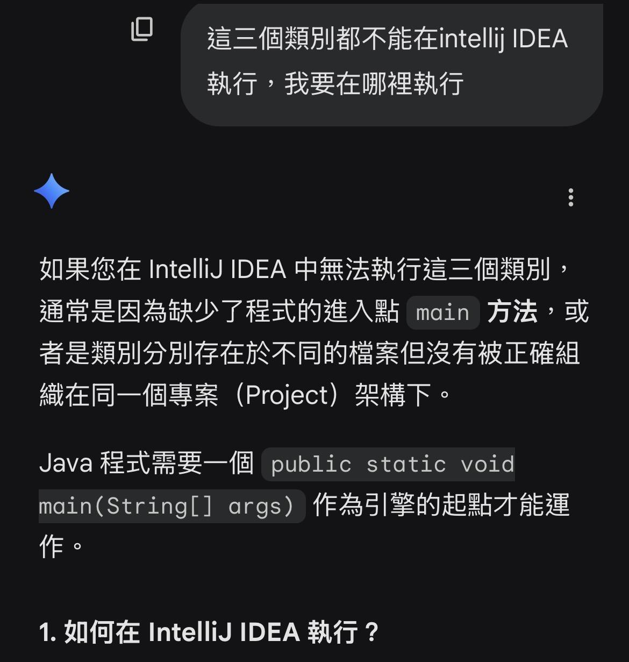

Slide 9
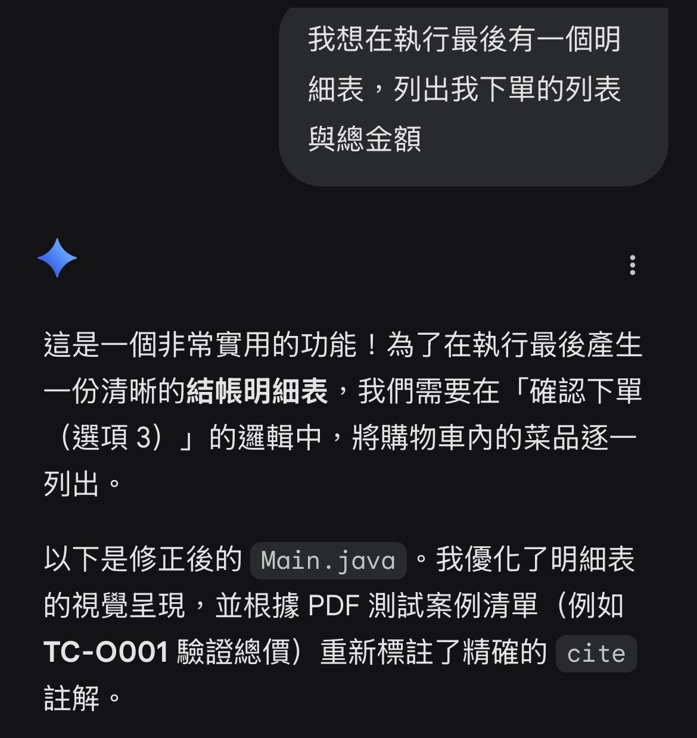
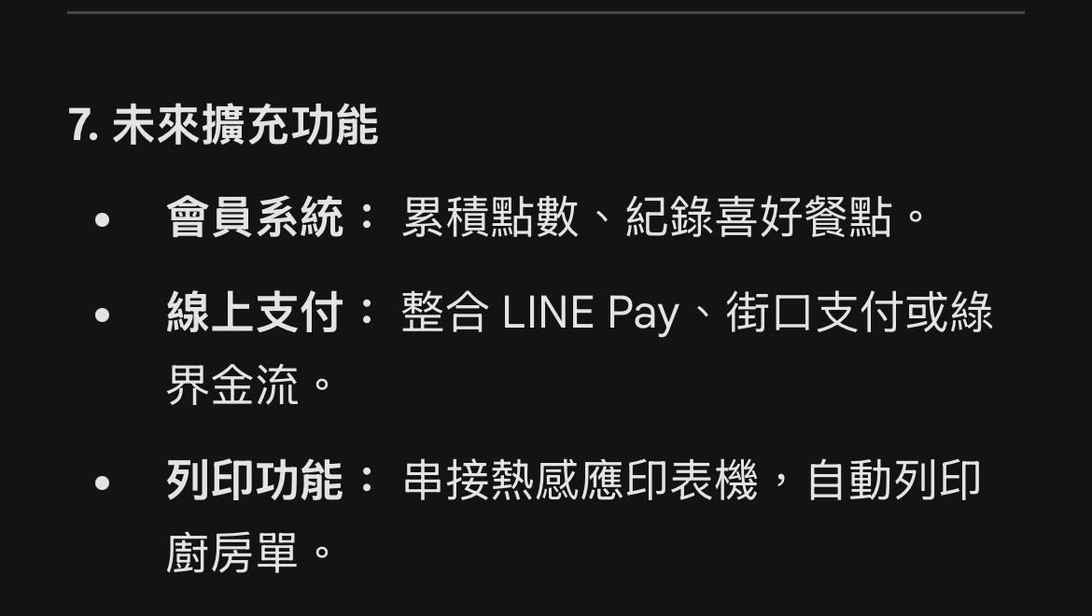

Slide 10
